Slide 1

Організація методичної роботи в ДНЗ
Виконала: вихователь-методист
Канарська Т. О.

Slide 2



«Одним з найслабших місць підготовки майбутнього педагога є те, що йому дають знання основ наук, тобто знання предмета, який він викладатиме, і майже не дають знань про те, як виховувати, як навчати школярів бути людьми»
В.О. Сухомлинський
Мета вихователя-методиста в системі освіти:
удосконалювати професійну майстерність педагогів, згуртовувати колектив на реалізацію творчих завдань виховання і розвитку дитини-дошкільника, використовуючи при цьому безцінні пласти педагогічної спадщини, сучасні досягнення психолого-педагогічної науки та перспективного педагогічного досвіду.

Slide 3

У педагогічній практиці дедалі ширше використовують інтерактивні методи.
Інтерактивні методи
Традиційні
Нетрадиційні
Інструктивно-методичні наради;
методичні об’єднання;
семінари-практикуми;
конкурси педагогічної майстерності; індивідуальні методичні консультації;
школи передового педагогічного досвіду;
дні ініціативи і творчості;
науково-практичні конференції тощо..
Панорама методичних знахідок, клуби;
літературні світлиці, педагогічні консиліуми;
„мозкові атаки”, конкурс „Вихователь року”;
педагогічні КВНи, методичні аукціони;
творчі звіти педагогічних колективів;
портрет творчого вихователя;
освітянські вечорниці та інші.

Slide 4

Форми методичної роботи в ДНЗ
Групові форми роботи
Індивідуальні форми роботи
Творча група Школа передового досвіду.
Ініціативна група Школа молодого керівника.
Професійна мікрогрупа Школа молодого вихователя.
Консультації для спеціалістів Клуб творчих педагогів.
Методичні об’єднання Авторська школа майстра
Засідання секцій Актив музичних керівників
Самоосвіта Атестація
Анкетування Стажування
Курсова перепідготовка Наставництво
Післякурсові завдання Взаємовідвідування
Творчий звіт Консультування

Slide 5

Конференції: науково-практична
прес-конференція
Методичний фестиваль, фестиваль педагогічної майстерності
Масові форми роботи
Конкурси, вікторини, колективні перегляди
Педагогічний ринг
Методичний ринг
Брейн-ринг
„Мозковий штурм”
Гуртки, вистави, КВНи

Slide 6

Семінари:
семінар-практикум
проблемний семінар
семінар теоретичний
науково-методичний
психологічний практикум
Методичний тиждень
Методичний місяць
Методичний день
День творчості Тиждень театру
День професійної майстерності
Консультація
Дискусія
„Капелюшна” дискусія
Мікродискусія
Проблемна бесіда
Евристична бесіда
Проблемно-аналітична бесіда
Методичний діалог
Дискусійний клуб
Педагогічні читання
Епістолярний аукціон
Педагогічне есе
Методичний міст
Методичні посиденьки
Методична панорама
Методична діаграма
Методична майстерність
Методичний вернісаж
Методичний аукціон
Інтелектуальний тренінг
Навчальний тренінг
Аналіз конкретних ситуацій (АКС)

Slide 7
Методичний кабінет ДНЗ
Методичний кабінет – це центр підвищення кваліфікації педагогів
Необхідні матеріали для методичного кабінету:
1.
Конституція України, Закони України „Про освіту”, „Про загальну середню освіту”,
„Про дошкільну освіту”, чинні документи з питань освіти, а також:
- план роботи закладу;
- навчальні плани, програми;
- накази про організацію методичної роботи;
- методичні рекомендації щодо організації різних видів діяльності в ДНЗ;
- матеріали засідань методичної ради;
- матеріали педагогічних читань, науково-практичних конференцій.

Slide 8

2.
Документація методичних об’єднань, а також інших професійних об’єднань педагогів (план роботи, протоколи засідань, тексти виступів, розробки занять, сценарії свят, взірці наочності):
- матеріали „Сучасне заняття – все про нього”;
- матеріали роботи над науково-методичною проблемою;
- матеріали до тематичної атестації з різних розділів програми;
- матеріали „На допомогу вихователю”, „Молодому вихователю”.
3. Графіки проведення методичних заходів з педагогічними працівниками:
- план-розклад індивідуальних і колективних форм методичної роботи;
- перспективний план курсової перепідготовки;
- матеріали діагностування педагогічних кадрів.
4. Матеріали до атестації педагогічних працівників:
- заяви;
- атестаційні листи за 5 років;
- матеріали засідань атестаційної комісії, протоколи;
- плани роботи з педагогами, які отримали рекомендації під час атестації;
- накази про підсумки атестації.
5. Науково-методична література (виставка, картотека)
6. Технічні засоби навчання.

Slide 9
7. Робота з батьками:
матеріали виховної роботи;
- сценарії свят, ранків, розваг;
- графік проведення занять;
- взірці кращих дитячих робіт.
8. Банк даних (картотека) педагогічних знахідок, досвіду, освітніх технологий:
- матеріали впровадження у практику роботи закладу інноваційних педагогічних технологій;
- матеріали перспективного педагогічного досвіду (виставка);
- матеріали дослідно-експериментальної діяльності закладу;
- банк даних про вихователів, котрі працюють в інноваційному режимі;
- банк даних про якісний склад педагогічних кадрів;
- перелік рекомендованих тем для написання методичних розробок;
- картотеки:
  картотека перспективного педагогічного досвіду;
  картотека нормативних документів про дошкільну освіту;
  картотека психолого - педагогічної літератури;
  картотека методичної літератури;
  картотека педагогічних працівників закладу.
9. Аудіо, відеотеки кращих освітянських напрацювань ДНЗ.
10. Виставка новинок методичної літератури, перспективного досвіду, впровадження педагогічних технологій.
11. Підшивки інструктивних збірників МОН України, періодичних педагогічних видань.

Slide 10

Куточок педагога
1.Інформація про річні завдання, їх вирішення.
2. Новинки методичної літератури.
3. Скринька порад та пропозицій щодо поліпшення роботи дошкільного закладу.
4. Атестаційний куточок.
5. Стенд „Готуємо педраду”.
6. Куточок молодого педагога.
7. Фотостенд „Авторитет педагогічної майстерності”.
8. Стенд „Педагогічна панорама”.

Slide 11

Атестаційний куточок
Атестаційний куточок сприяє забезпеченню реалізації принципу гласності в дошкільному закладі. У ньому передбачені:
• типове положення про атестацію педагогічних працівників України;
• графік атестації педагогічних працівників на п’ять років;
• наказ про створення атестаційної комісії та про атестацію педпраціівників у поточному навчальному році;
• план засідань атестаційної комісії;
• взірець написання заяви;
• атестаційні картки педагогів з висновками попередніх атестацій.

Slide 12

Стенд «Готуємо педраду»
На стенді „Готуємо педраду” заздалегідь вміщують матеріали для педагогів, які допоможуть педагогам підготуватися до педради:
• дата і година, о котрій відбудеться педагогічна рада;
• порядок денний;
• рішення попередньої педради;
• план педради;
• бібліографічний список літератури з даної теми.

Slide 13

Куточок молодого педагога
У Куточок молодого педагога входять:
• орієнтовне перспективне планування роботи з дітьми різних вікових груп;
• взірці календарних планів навчально-виховної роботи;
• взірці звітів, конспектів занять, сценаріїв свят та розваг;
• матеріали роботи педагогів ДНЗ району, області;
• методичні поради з різних розділів програми;
• бібліографічний список літератури.
Для порад і пропозицій працівників щодо роботи педагогічного кабінету та дошкільного закладу в куточку педагога є скринька „Що? Де? Коли? Як?” Поради та пропозиції обліковуються і враховуються адміністрацією для поліпшення роботи дошкільного закладу.

Slide 14
Стенди „Автопортрет педагогічної майстерності”, „Педагогічна панорама”
висвітлюють у фотографіях роботу кожного педагога, допомагають вихователям обмінюватися досвідом з проблемних питань.
Методична література зберігається у шафах за розділами програми. Там само в пронумерованих папках зберігаються розробки занять, свят, розваг та інших видів діяльності дошкільників. Матеріали на запити сьогодення, зберігаються у пронумерованих папках і в лотках, що допомагає педагогам швидко дібрати відповідні матеріали.

Slide 15
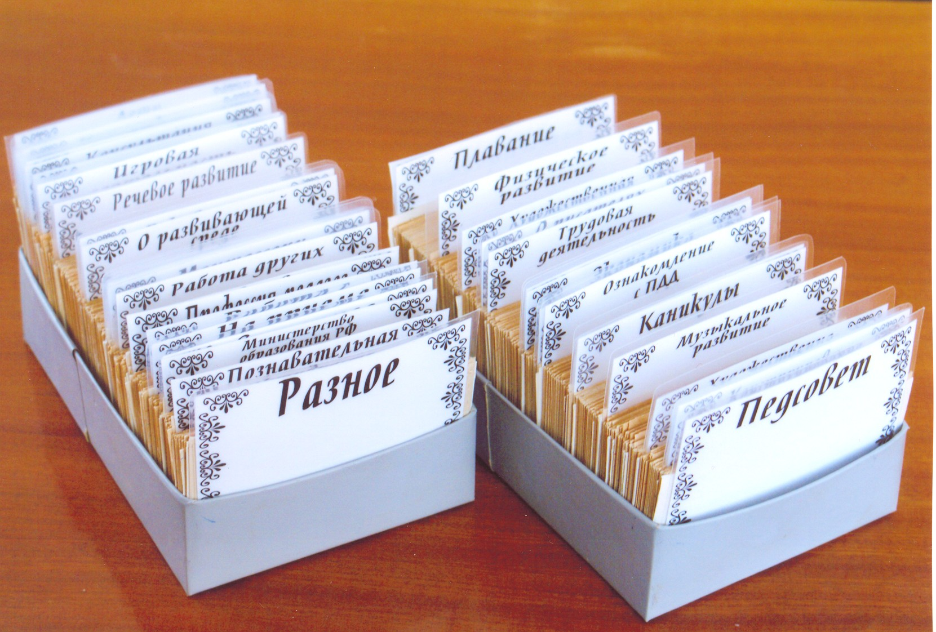
Невід’ємною складовою роботи кабінету є ведення тематичної картотеки за розділами програми. В ній вказується тема, програмовий зміст, рекомендована література. Така картотека дозволяє педагогам витрачати менше часу на пошуки відповідних матеріалів для занять.
Доцільною і необхідною є картотека на всю наявну в кабінеті методичну літературу, періодичні видання і навчальні посібники.

Slide 16
Дякую за увагу!!!

